Slide 1

PROGETTO ALTERNANZA SCUOLA-LAVORO
SCUOLA
RICERCA
Lezione teorica sulla Cristallografia
a cura del Tutor esterno
dott.ssa Angela Altomare

Slide 2
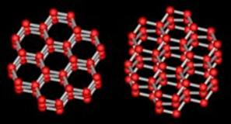
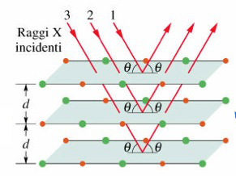
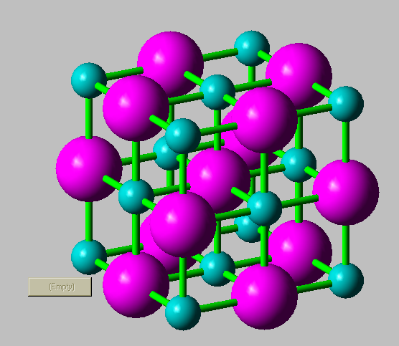
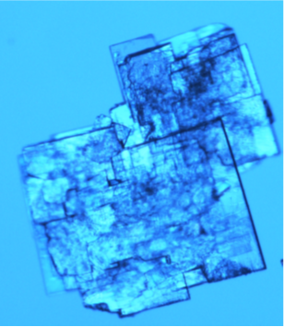
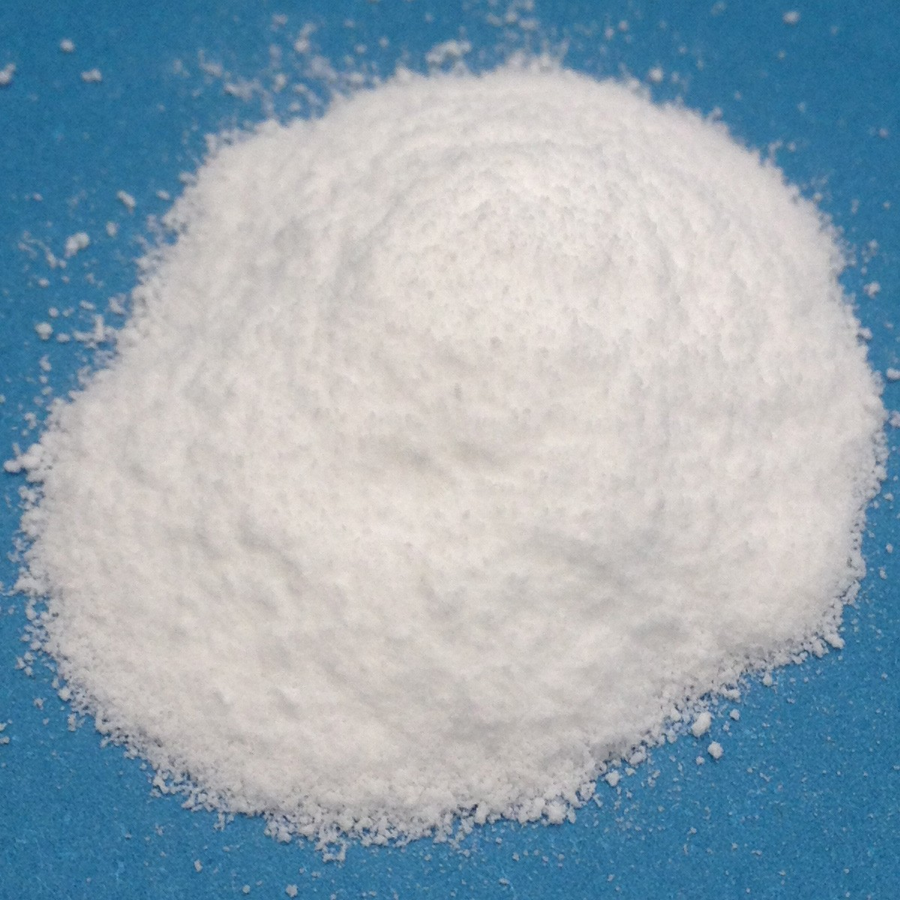
Modelli fisici e matematici alla base della Cristallografia
Simmetria nei cristalli
Il fenomeno fisico della diffrazione
dei raggi X da un cristallo
Studio dei materiali cristallini
Cristallo singolo e polveri microcristalline

Slide 3
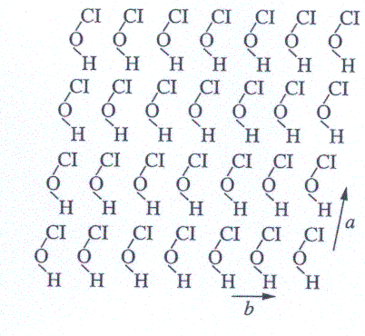

Simmetria nei cristalli
LO STATO CRISTALLINO
La ripetizione regolare di un motivo (molecola o gruppi di molecole) è la proprietà fondamentale dello stato cristallino.
Ripetizione di un motivo: esempio di un cristallo bidimensionale
  Associando al motivo fondamentale un punto, il cristallo può essere descritto più semplicemente da un insieme di punti ordinati periodicamente: il reticolo.

Slide 4
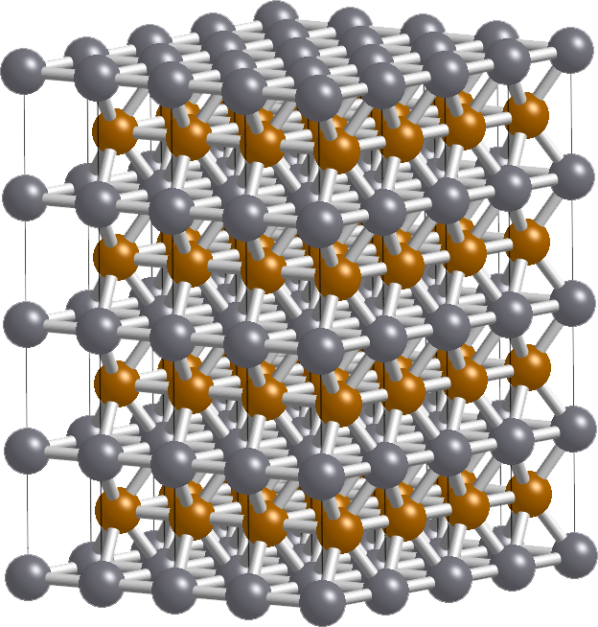
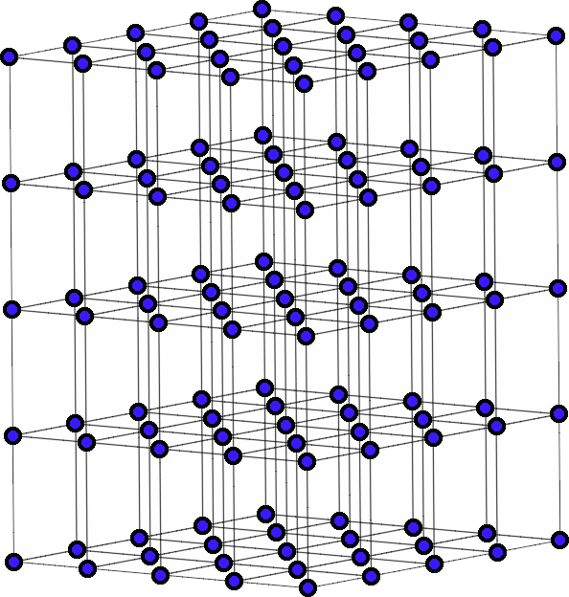
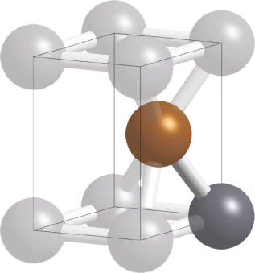
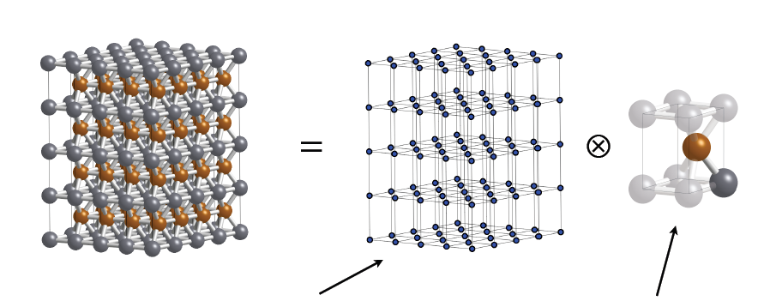
Simmetria nei cristalli
LO STATO CRISTALLINO
Nodo reticolare
Reticolo
geometrico
Motivo
Struttura
cristallina
Struttura
Reticolo
Motivo
La struttura di un cristallo può essere descritta come combinazione di un reticolo geometrico costituito da nodi + un motivo che consiste di atomi o ioni, che si ripete per traslazione in prossimità dei nodi reticolari.

Slide 5
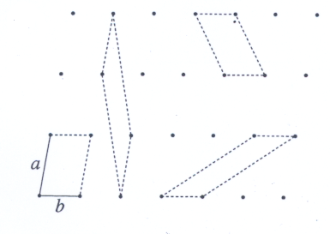
Simmetria nei cristalli
IL RETICOLO
Nel piano
Due direzioni reticolari non collineari con una origine in comune individuano una cella.

Slide 6
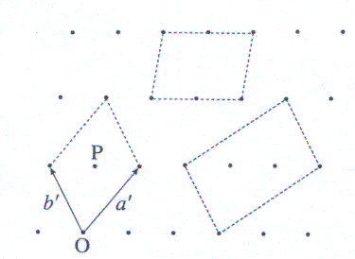
Simmetria nei cristalli
LA CELLA
  Il reticolo può essere descritto mediante la ripetizione di una unità (cella) lungo le direzioni reticolari individuate dagli spigoli della cella.
Se la cella unitaria non contiene alcun punto al suo interno e tutti i punti reticolari sono vertici della cella, quest’ultima si dice primitiva.
Esempi di celle primitive
In caso contrario, la cella è detta multipla o centrata

Slide 7
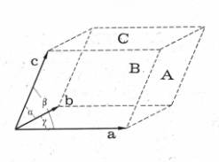
Simmetria nei cristalli
LA CELLA
Cella unitaria per un reticolo tridimensionale
a, b, c = traslazioni reticolari
α = angolo tra i vettori b e c
β = angolo tra i vettori a e c
γ = angolo tra i vettori a e b

Slide 8
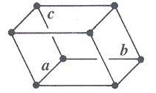
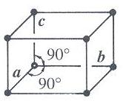
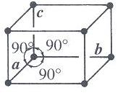
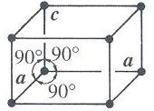
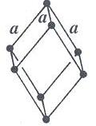
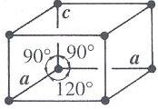
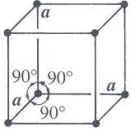
Simmetria nei cristalli
LA CELLA
Al variare dei parametri reticolari sono individuabili
7 sistemi cristallini
Triclino | a ≠ b ≠ c | α ≠β ≠ γ
Monoclino | a ≠ b ≠ c | α = γ = 90°, β ≠ 90°
Ortorombico | a ≠ b ≠ c | α = β = γ = 90°
Tetragonale | a = b ≠ c | α = β = γ = 90°
Trigonale | a = b = c | α = β = γ ≠ 90°
Esagonale | a = b ≠ c | α = β = 90°, γ = 120°
Cubico | a = b = c | α = β = γ = 90°

Slide 9
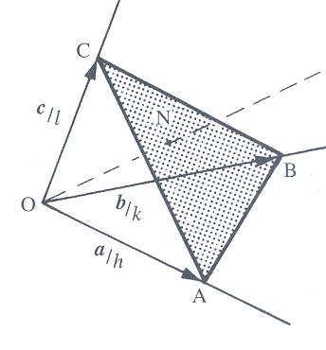
Simmetria nei cristalli
GLI INDICI DI MILLER
Gli indici di Miller, h k l (ogni terna identifica un riflesso, in forma abbreviata h) sono tre numeri interi che definiscono una famiglia di piani reticolari che dividono:
a in h parti
b in k parti
c in l parti.

Slide 10
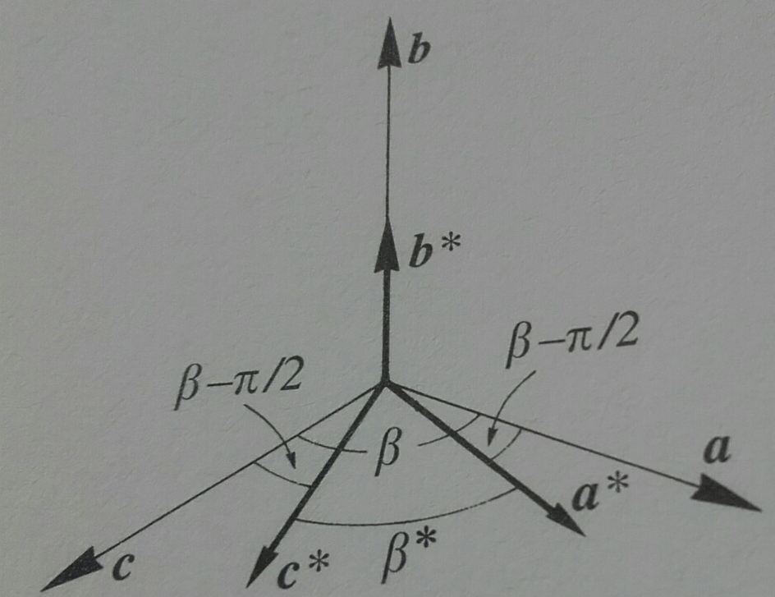
Simmetria nei cristalli
IL RETICOLO RECIPROCO
Il reticolo reciproco è un reticolo legato a quello reale (denominato diretto) da relazioni metriche
Se a, b e c sono i vettori base del reticolo diretto, si definisce reticolo reciproco del diretto il reticolo definito dalle traslazioni a*, b* e c* tali che
a*·b= a*·c= b* ·a= b*·c= c*·a= c*·b = 0
|a*| ∝ 1/|a|,
|b*| ∝ 1/|b|, ecc…
Il reticolo reciproco è importante per la descrizione della fisica della diffrazione.

Slide 11
Simmetria nei cristalli
LA SIMMETRIA
  Per comprenderne la natura periodica e ordinata dei cristalli è necessario conoscere le leggi di simmetria che regolano la formazione dello stato cristallino e le operazioni che assicurano la ripetizione del motivo fondamentale.

Slide 12
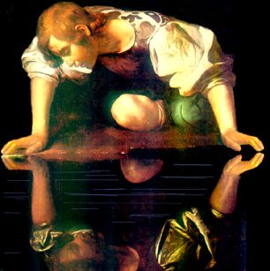
Simmetria nei cristalli
LA SIMMETRIA NELL’ARTE
Caravaggio, Narciso

Slide 13
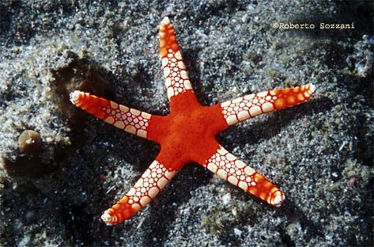
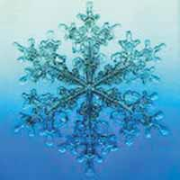

Simmetria nei cristalli
LA SIMMETRIA IN NATURA

Slide 14
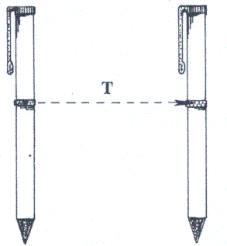
Simmetria nei cristalli
OPERAZIONI DI SIMMETRIA IN CRISTALLOGRAFIA
La simmetria traslazionale è la più fondamentale operazione di simmetria associata alla ripetitività del cristallo.

Slide 15
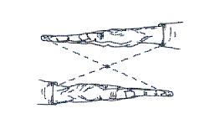
Simmetria nei cristalli
OPERAZIONI DI SIMMETRIA IN CRISTALLOGRAFIA
L’inversione rispetto ad un punto (centro di simmetria)

Slide 16
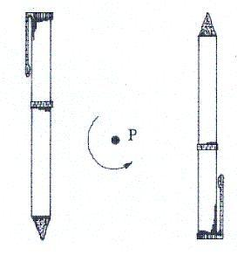
Simmetria nei cristalli
OPERAZIONI DI SIMMETRIA IN CRISTALLOGRAFIA
La rotazione intorno ad un asse di rotazione di ordine n (rotazione di 2π/n rispetto all’ asse)
Restrizioni sulla simmetria sono imposte dalla periodicità del reticolo.
Gli assi di rotazione compatibili con la simmetria reticolare sono
n=1,2,3,4,6.
L’asse 5 non è permesso.

Slide 17
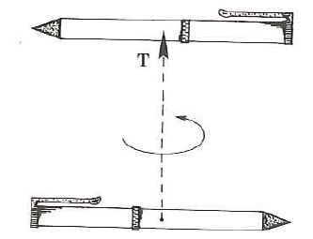
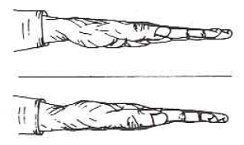
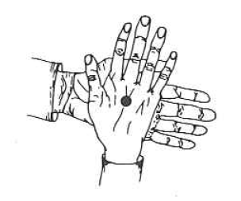
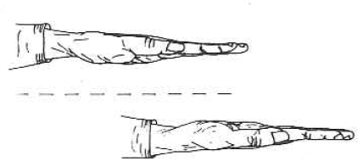
Simmetria nei cristalli
OPERAZIONI DI SIMMETRIA IN CRISTALLOGRAFIA
RIFLESSIONE
ROTOINVERSIONE
ROTORIFLESSIONE
ROTOTRASLAZIONE
SLITTOPIANO

Slide 18
Simmetria nei cristalli
GRUPPI SPAZIALI
Un gruppo spaziale cristallografico è l’insieme delle operazioni geometriche che portano il cristallo in sé stesso.
Ci sono 230 possibili gruppi spaziali.
CHE SIGNIFICA IL SIMBOLO
P 2₁/c?
La cella e’ primitiva, monoclina, c’e’ un
asse di rototraslazione di ordine 2 (elicodigira) e uno slittopiano di tipo c.
UNITÀ ASIMMETRICA
L’unità asimmetrica è la più piccola porzione della cella elementare che, per applicazione di tutte le operazioni di simmetria, genera l’intero contenuto della cella.

Slide 19
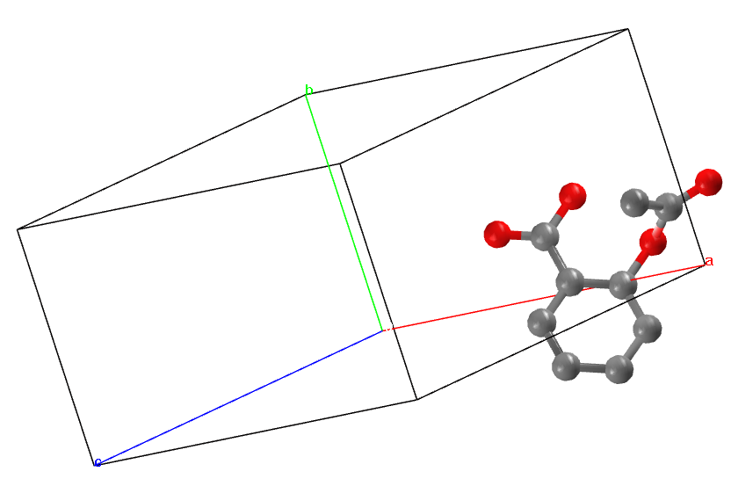
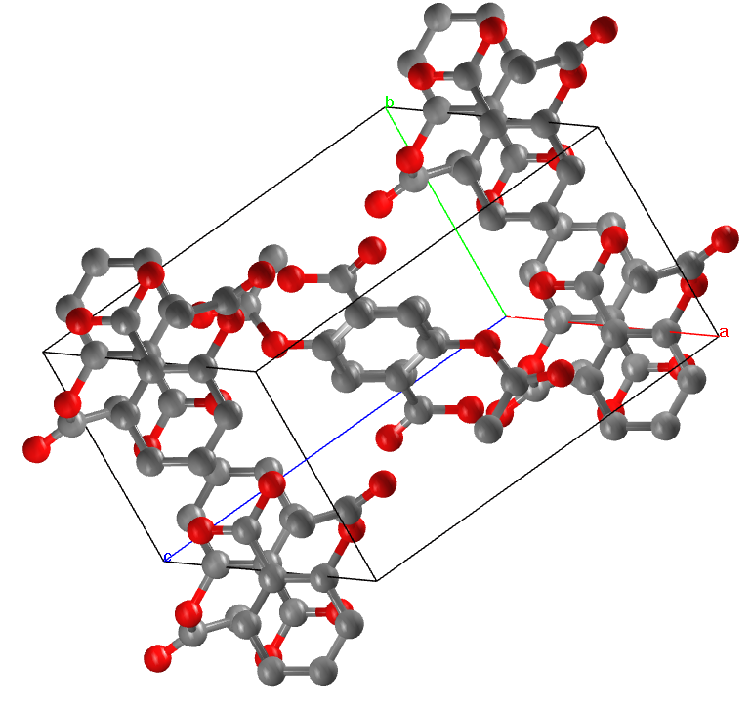
Simmetria nei cristalli
P 2₁/c
x, y, z
-x, y, -z+1/2
-x, -y, -z
x, -y, z+1/2

Slide 20
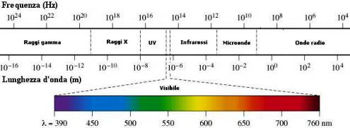
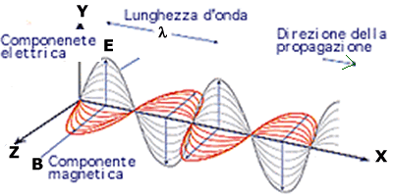
Il fenomeno fisico della diffrazione dei raggi X da un cristallo
I raggi X sono onde elettromagnetiche

Slide 21
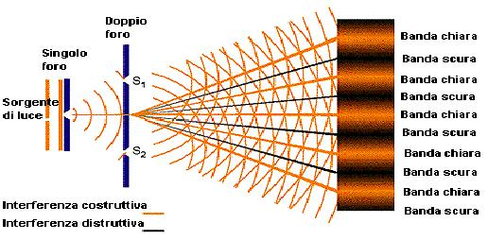
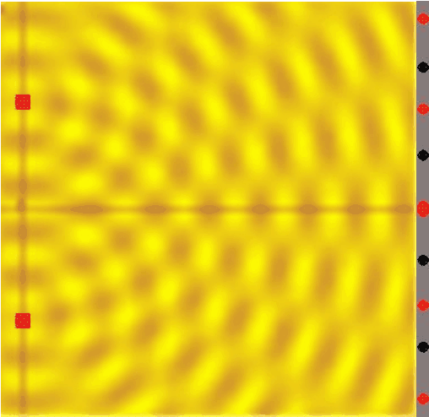
Il fenomeno fisico della diffrazione dei raggi X da un cristallo
I raggi X, in quanto onde elettromagnetiche, sono soggetti a fenomeni quali interferenza e diffrazione.
La diffrazione si verifica quando l’onda incontra un ostacolo di dimensioni comparabili alla sua lunghezza d’onda.
A livello fenomenologico, vi saranno direzioni lungo le quali si realizzano condizioni di interferenza costruttiva ed altre per le quali l’interferenza sarà distruttiva.
La lunghezza d’onda dei raggi X è dello stesso ordine di grandezza delle distanze interatomiche nei cristalli (1 Angstrom=0.0000000001 m).
21

Slide 22
Il fenomeno fisico della diffrazione dei raggi X da un cristallo
L’interazione dei raggi X con gli atomi, (in realtà con i loro elettroni) disposti periodicamente nei cristalli, aventi distanze interatomiche simili alla loro lunghezza d’onda, provoca gli effetti di diffrazione osservati da Laue, ossia i cristalli si comportano come un reticolo di diffrazione tridimensionale rispetto ai raggi X.
Filare atomico con periodicità a
Onde in “opposizione di fase”
INTERFERENZA DISTRUTTIVA
Onde “in fase”
INTERFERENZA COSTRUTTIVA
Raggi X incidenti

Slide 23
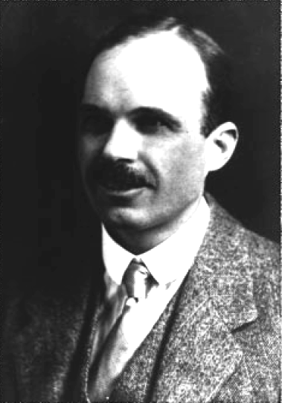
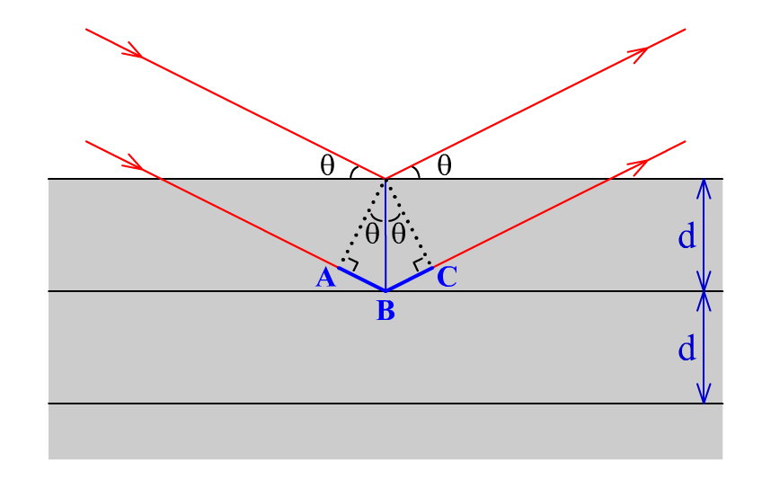
Il fenomeno fisico della diffrazione dei raggi X da un cristallo
LA LEGGE DI BRAGG
d: distanza tra i piani su cui giacciono gli atomi del cristallo
William Lawrence Bragg
(1890-1971)
θ: angolo tra radiazione X incidente e piani cristallini
λ: lunghezza d’onda della radiazione incidente
2 d sin θ = n λ n=1,2…

Slide 24
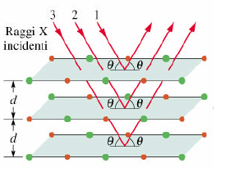
Il fenomeno fisico della diffrazione dei raggi X da un cristallo
In un cristallo vi sono numerose famiglie di piani paralleli con distanze interplanari variabili in grado di dare effetti di diffrazione X secondo la legge di Bragg.
In generale, da un piccolo cristallo singolo di dimensioni inferiori al millimetro, è possibile registrare da migliaia a decine di migliaia di effetti di diffrazione detti anche “riflessi”.
Famiglie di piani paralleli

Slide 25
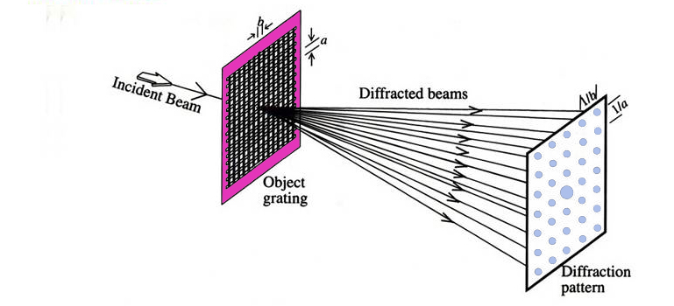
Il fenomeno fisico della diffrazione dei raggi X da un cristallo
Gli effetti di diffrazione registrati su un opportuno rivelatore (ad es. una lastra fotografica) generano delle macchie regolarmente spaziate, distanziate fra loro in modo inverso (reciproco) rispetto alla periodicità del cristallo.

Slide 26
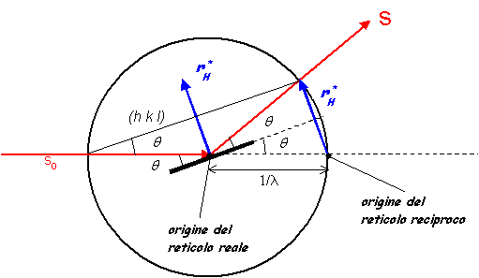
Il fenomeno fisico della diffrazione dei raggi X da un cristallo
LA SFERA DI EWALD
2 d sin θ = λ
2 sin θ/λ = 1/d
1/d =|r_{H}*|
Si ha condizione di diffrazione quando un nodo del reticolo reciproco giace sulla sfera di Ewald.

Slide 27
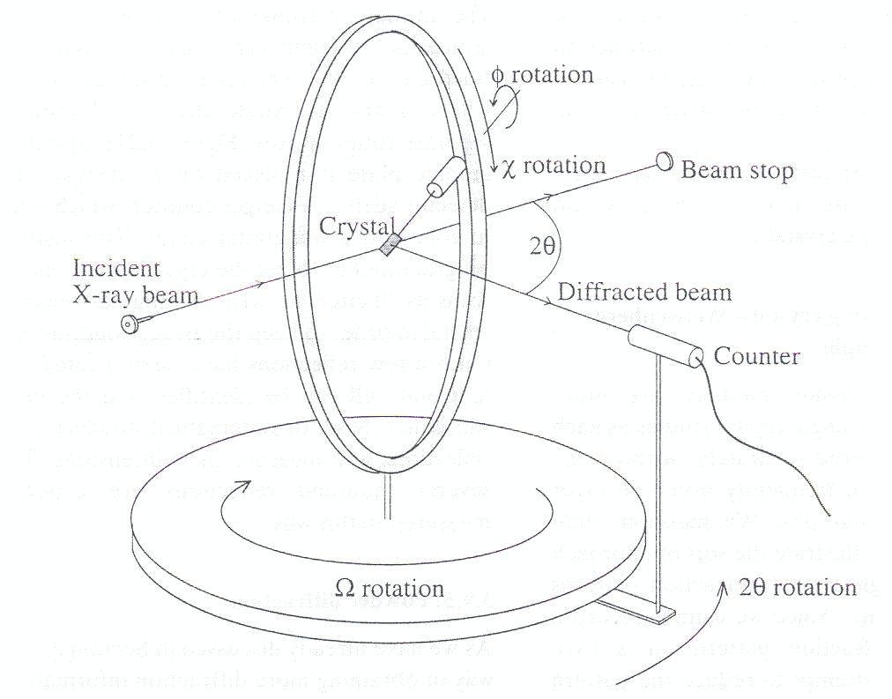
Il fenomeno fisico della diffrazione dei raggi X da un cristallo
Gli effetti di diffrazione si osservano muovendo il cristallo sotto l’azione della radiazione X: così facendo i nodi del reticolo reciproco vengono portati sulla sfera di Ewald.

Slide 28
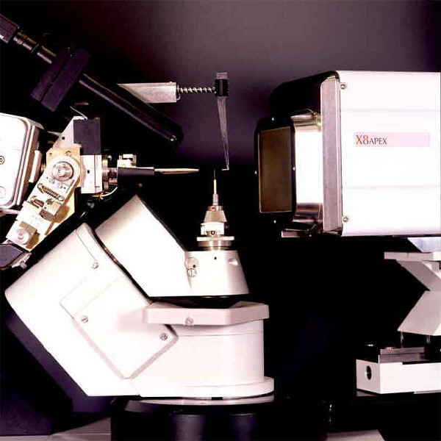
Il fenomeno fisico della diffrazione dei raggi X da un cristallo
IL DIFFRATTOMETRO
Cristallo
Sorgente di raggi X
Rivelatore
Goniometro

Slide 29
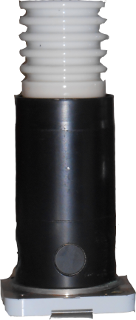

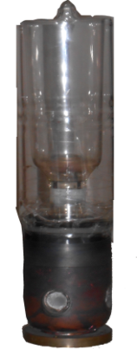
Il fenomeno fisico della diffrazione dei raggi X da un cristallo
PRODUZIONE DI RAGGI X
I raggi X si ottengono bombardando, in condizioni di vuoto spinto, un bersaglio metallico con elettroni veloci emessi da un catodo riscaldato ed accelerati verso un anodo (bersaglio) positivo.
+
-
-
+
Riscaldamento: passaggio di corrente continua (effetto Joule)
Flusso e⁻
Catodo: filamento Tungsteno
(alto numero atomico e bassa energia di ionizzazione )
Sistema di raffreddamento
Raggi X
Anodo: targhetta di metallo (molibdeno)
Tubi di Coolidge

Slide 30


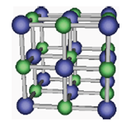
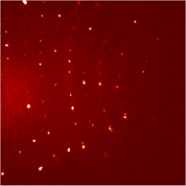

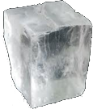
Studio di cristalli
Sorgente
Oggetto/
Cristallo
Pattern di diffrazione
Rifocalizzazione
Visualizzazione
dell’immagine
Microscopio Ottico
«Microscopio» rX

Slide 31




Studio di cristalli
STRUTTURA/PROPRIETA’/FUNZIONE
Grafite
Diamante
rete di atomi di carbonio tridimensionale solidissima che lo rende duro e difficile da tagliare
nera e sfaldabile perché al suo interno gli atomi di carbonio sono legati in strati laminari
31

Slide 32

Studio di cristalli
Nel 1965 fu insignita del premio Nobel per la Chimica per le sue ricerche sulla vitamina B₁₂ e per il suo importante contributo nella tecnologia per comprendere la struttura e la funzione delle molecole biologiche. In seguito si impegnò per il diritto allo studio e per l'ottenimento della pace nel mondo. Nel 1987 ottenne il Premio Lenin per la pace grazie al suo impegno per promuovere il disarmo e il superamento delle barriere causate dalla Guerra fredda.

Slide 33




Studio di cristalli
CRISTALLO SINGOLO O POLVERE MICROCRISTALLINA
Non sempre un materiale cristallino, naturale o sintetico, è disponibile nella forma di cristallo singolo di qualità e/o dimensioni adatte allo studio attraverso il metodo della diffrazione da cristallo singolo.
decimi di millimetro
Spesso, alcuni materiali sono disponibili solo nella forma di polveri microcristalline.
Una polvere microcristallina è un aggregato di numerosi microcristalliti orientati in modo random nello spazio.
1 -10 μ

Slide 34


Studio di cristalli
CRISTALLO SINGOLO
POLVERI
Quali fasi cristalline (una o più di una) sono presenti nel materiale (analisi qualitativa)?
Come sono disposti gli atomi nella fase
cristallina (soluzione strutturale)?
Come sono disposti gli atomi nella fase
cristallina (soluzione strutturale)?
Diffrattogramma tridimensionale
di solito ben interpretabile
Diffrattogramma monodimensionale
spesso difficilmente interpretabile

Slide 35






Studio di cristalli
riflessi (indici di Miller)
CRISTALLO SINGOLO
CELLA
GRUPPO SPAZIALE
CRISTALLIZZAZIONE E STUDIO CRISTALLOGRAFICO DEL PARACETAMOLO (PRINCIPIO ATTIVO DELLA TACHIPIRINA) C₈H₉NO₂
Immagine del reticolo reciproco del cristallo
PROBLEMA DELLA FASE IN CRISTALLOGRAFIA
PROPRIETA’ CHIMICO, FISICHE, FARMACEUTICHE, BIOLOGICHE
TEORIA + SOFISTICATI PROGRAMMI DI CALCOLO

Slide 36

Studio di cristalli
CRISTALLO SINGOLO: SOFTWARE
Autori:
M.C. Burla, R. Caliandro, B. Carrozzini, G. L. Cascarano, C. Cuocci, C. Giacovazzo, M. Mallamo, A. Mazzone and G. Polidori

Slide 37



Studio di cristalli
POLVERI
ANALISI QUALITATIVA
SOLUZIONE STRUTTURALE

Slide 38



Studio di cristalli
POLVERI
Le posizioni dei picchi di diffrazione dipendono principalmente dalla cella cristallina e dall’allineamento del diffrattometro.
Le intensità dei picchi di diffrazione dipendono principalmente dal contenuto atomico e dalle posizioni degli atomi nella cella.
Le ampiezze dei picchi di diffrazione dipendono principalmente dalla geometria del diffrattometro e dalle dimensioni dei cristalliti.

Slide 39


Studio di cristalli
POLVERI
Metodo dell’impronta digitale
L’immagine di diffrazione è l’impronta digitale di ogni singolo composto cristallino.
Ogni singolo materiale cristallino ha la sua propria figura di diffrazione.

Slide 40




Studio di cristalli
POLVERI
rutile (TiO₂)
Figure di diffrazione X da polveri di tre polimorfi di TiO₂.
I tre polimorfi con la medesima composizione chimica sarebbero indistinguibili da altre tecniche.
anatase (TiO₂)
brookite (TiO₂)
La diffrazione X da polveri distingue i tre casi e permette l’identificazione di fase (una o più).

Slide 41



Studio di cristalli
POLVERI
L’ Analisi Qualitativa è la determinazione della(e) fase(i) chimica cristallina presente in un materiale.
Scienze Naturali
Scienze dei Materiali
Farmaceutica
Geologia
Ingegneria
Metallurgia
Scienza Forense
Beni Culturali
ANALISI QUALITATIVA DI FRAMMENTI DI INTONACO DI FONTANA MOSAICATA DI POMPEI
L’identificazione di fase è basata sul confronto tra il profilo di diffrazione X sperimentale relativo al materiale da studiare e iI profilo di diffrazione di composti noti memorizzati in database.
L’analisi qualitativa è un processo di search/match.

Slide 42


Studio di cristalli
POLVERI: SOFTWARE PER ANALISI QUALITATIVA
Autori:
Altomare, A., Corriero, N., Cuocci, C. , Falcicchio, A. , Moliterni, A. and Rizzi, R.

Slide 43

Studio di cristalli
POLVERI
La soluzione strutturale da polveri microcristalline è più complessa di quella da cristallo singolo perché il diffrattogramma da polveri non è tridimensionale ma monodimensionale.
Poichè la polvere è un aggregato di microcristalliti che, sottoposti a raggi X, partecipano tutti al fenomeno della diffrazione, i picchi di diffrazione si sovrappongono.

Slide 44

Studio di cristalli
riflessi (indici di Miller)
POLVERI
Due picchi nel diffrattogramma sperimentale corrispondono a
5 effetti di diffrazione (riflessi)!

Slide 45

Studio di cristalli
POLVERI
Determinazione della cella cristallina
Triclino | a ≠ b ≠ c | α ≠β ≠ γ
Monoclino | a ≠ b ≠ c | α = γ = 90°, β ≠ 90°
Ortorombico | a ≠ b ≠ c | α = β = γ = 90°
Tetragonale | a = b ≠ c | α = β = γ = 90°
Trigonale | a = b = c | α = β = γ ≠ 90°
Esagonale | a = b ≠ c | α = β = 90°, γ = 120°
Cubico | a = b = c | α = β = γ = 90°

Slide 46



Studio di cristalli
POLVERI
Determinazione del gruppo spaziale
P2₁/c
x, y, z
-x, y, -z+1/2
-x, -y, -z
x, -y, z+1/2
Lezione teorica sulla Cristallografia, 8 aprile 2017, Liceo 'E. Einstein' Molfetta

Slide 47


Studio di cristalli
POLVERI
Decomposizione del diffrattogramma

Slide 48


Studio di cristalli
POLVERI
Determinazioni delle posizioni atomiche
CRISTALLIZZAZIONE E STUDIO CRISTALLOGRAFICO DELL’ ACIDO ACETILSALICILICO (PRINCIPIO ATTIVO DELL’ ASPIRINA) C₉H₈O₄

Slide 49


Studio di cristalli
POLVERI:SOFTWARE PER SOLUZIONE STRUTTURALE
Cella: 11.234 6.545 11.226 90.0 95.89 90.0
Gruppo spaziale: P 2₁/c
Autori:
A. Altomare, C. Cuocci, C. Giacovazzo, A. Moliterni, R. Rizzi, N. Corriero and A. Falcicchio

Slide 50




Studio di cristalli
Lo studio dei materiali cristallini è fondamentale in moltissimi campi scientifici, tecnologici, teorici e applicativi.
PARACETAMOLO: C₈H₉NO₂
Il paracetamolo è un importante farmaco analgesico e antipiretico usato a livello mondiale.
Il paracetamolo mostra polimorfismo (stessa formula chimica, diversa struttura cristallina) ed esiste in tre forme cristalline oltre ad esistere in una forma amorfa:
Forma I: stabile, monoclino, gruppo spaziale P 2₁/a
Forma II: metastabile, ortorombico, gruppo spaziale P bca
Forma III: instabile, monoclina, gruppo spaziale P ca2₁
Lezione teorica sulla Cristallografia, 8 aprile 2017, Liceo 'E. Einstein' Molfetta

Slide 51





Studio di cristalli
CARATTERIZZAZIONE DI NUOVI MATERIALI
I MINERALI
PROGETTAZIONE DI NUOVI FARMACI
NANOTECNOLOGIE
BIOLOGIA STRUTTURALE

Slide 52


Studio diffrattometrico di frammenti di ceramica neolitica provenienti dal Museo del Pulo di Molfetta. Ceramica impressa a crudo con motivi ottenuti con l’orlo di una conchiglia e disposti a denti di lupo (rockers) (6000 a.C.)
Preparazione di polveri cristalline e loro posizionamento in capillari di vetro per riprese diffrattometriche

Slide 53













Studio diffrattometrico di frammenti di ceramica neolitica provenienti dal Museo del Pulo di Molfetta. Ceramica impressa a crudo con motivi ottenuti con l’orlo di una conchiglia e disposti a denti di lupo (rockers) (6000 a.C.)

